Slide 1
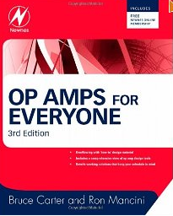
OP AMPs for Everyone Newnes, 2009

Slide 2
Active Filters

Slide 3
Band Rejection Filters

Slide 4
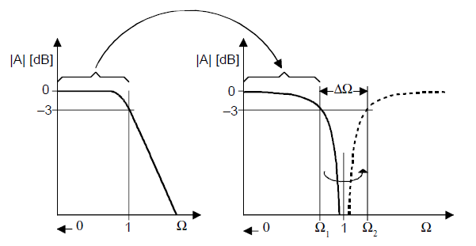
1
A band-rejection filter is used to suppress a certain frequency rather than a range of
frequencies.
2
The passband characteristic of the low-pass filter is transformed into the lower passband of the band-rejection filter. The lower passband is then mirrored at the mid frequency, f_{m} (Ω=1), into the upper passband half.

Slide 5
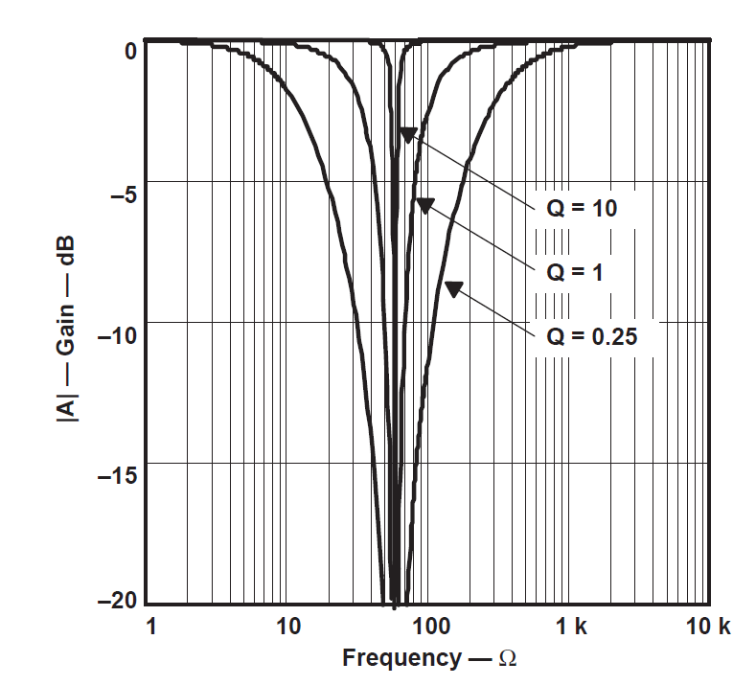

Slide 6
3
To generate the transfer function of a second-order band-rejection filter, replace the s
term of a first-order low-pass response with the transformation
A_{o} é o ganho na banda de passagem.

Slide 7
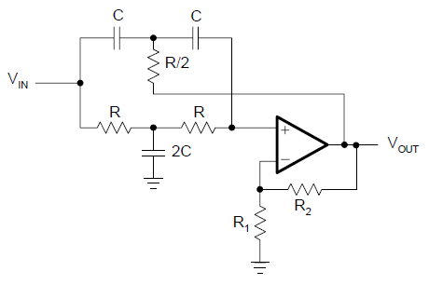
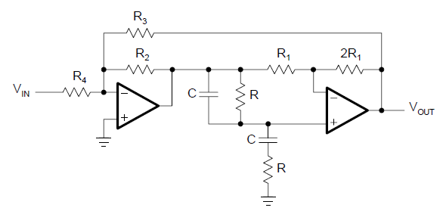
4
Two of the most popular band-rejection filters are the active twin-T and the active Wien-Robinson circuit, both of which are second-order filters.
active twin-T
active Wien-Robinson

Slide 8
Band Rejection Filters
Função de Transferência

Slide 9
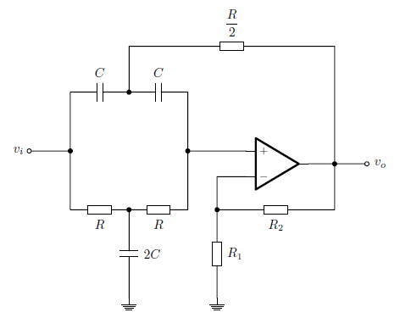

Slide 10
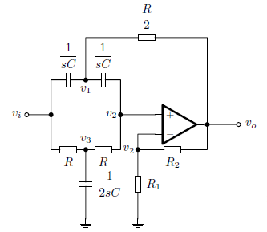
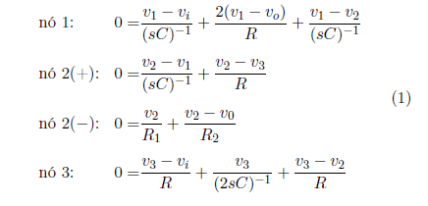
Função de Transferência H(s)
1
2
Filtro de ordem 2 com dois zeros e dois pólos

Slide 11
Ganho (A_{v}=A_{o})
3
Para obtenção do ganho observa-se que o módulo de H(s) quando w 0 é a igual a quando w ∞
Nota-se que quando w ∞ os capacitores se tornam curto circuitos e nessa situação v₁=v₂=v_{i}, tornando o circuito um amplificador não inversor, cujo ganho é:

Slide 12
Frequência Central (w_{c})
4
Como s=jw, então:
A frequência central é o valor w_{c} que minimiza |H(s)|. Os valores de C, R, R₁ e R₂ são constantes positivas e o numerador de |H(s)| é uma parábola com concavidade para baixo que cruza o eixo das ordenadas acima do zero, ou seja, essa parábola passa por zero. Sendo assim, para encontrar a frequência central basta encontrar w_{c} tal que |H(s)| = 0, então:

Slide 14
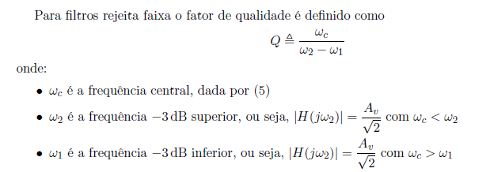
Fator de Qualidade (Q)
5
6
Substituindo A_{v} ^{e} w_{c} em |H(s)|resulta:

Slide 15
7
Para obter w₂ (frequência superior) sabemos que w_{c} < w₂ e, portanto, o numerador será negativo :
8
Para obter w₁ (frequência inferior) sabemos que w_{c} > w₁ e, portanto, o numerador será negativo :

Slide 16
9
Das equações abaixo obtem-se a equação de H(s):

Slide 17
Designing
Band Rejection Filters

Slide 18
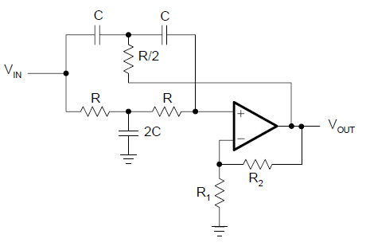
Active Twin-T Filter

Slide 19
Active Twin-T Filter
1
Specify f_{m} , A_{o}=G and C
2
Calculate R
3
Calculate R₂ / R₁
4
Pick R₁ and calculate R₂
5
Cálculo de Q:

Slide 20
Exemple:
Design a rejection pass filter using the Twin-T topology with f_{m} = 10KHz, A_{o} = 1,5 . Pick C=10nF.
1
Calculate R
= 1,6KΩ
2
Calculate R₂ / R₁
R₂ / R₁ = 0,5
3
Pick R₁ and calculate R₂
R₁ = 2,2KΩ and R₂ = 1,1KΩ

Slide 21
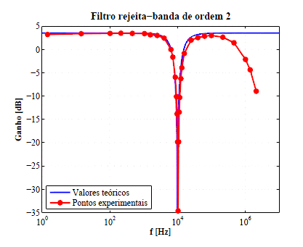
Exemple:
Design a rejection pass filter using the Twin-T topology with f_{m} = 10KHz, A_{o} = 1,5 . Pick C=10nF.

Slide 22
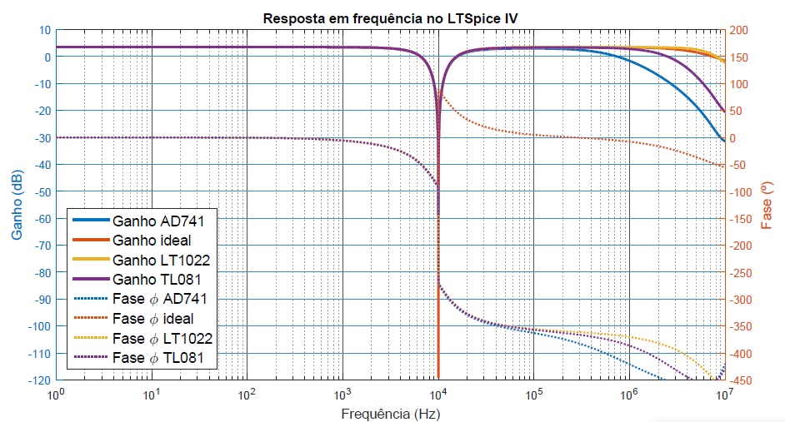
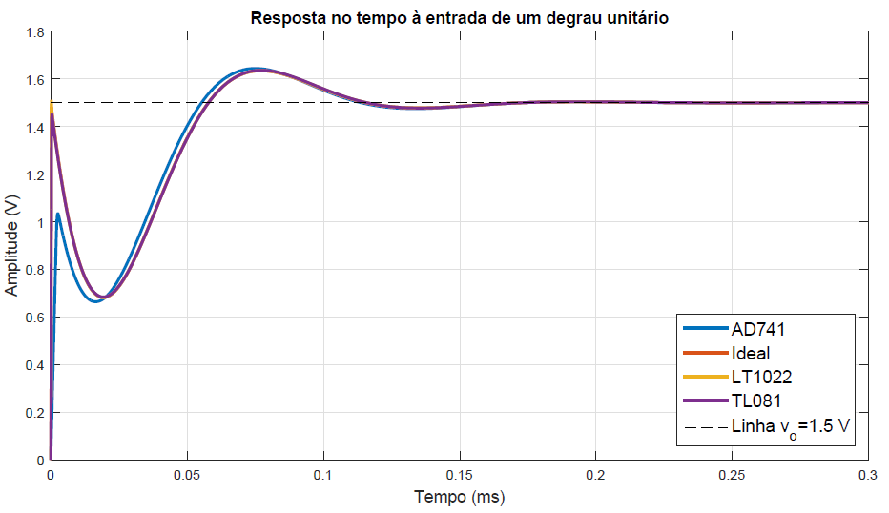
Simulação AC no LTSpice IV para diversos operacionais
Simulação transiente no LTSpice IV para diversos operacionais

Slide 23
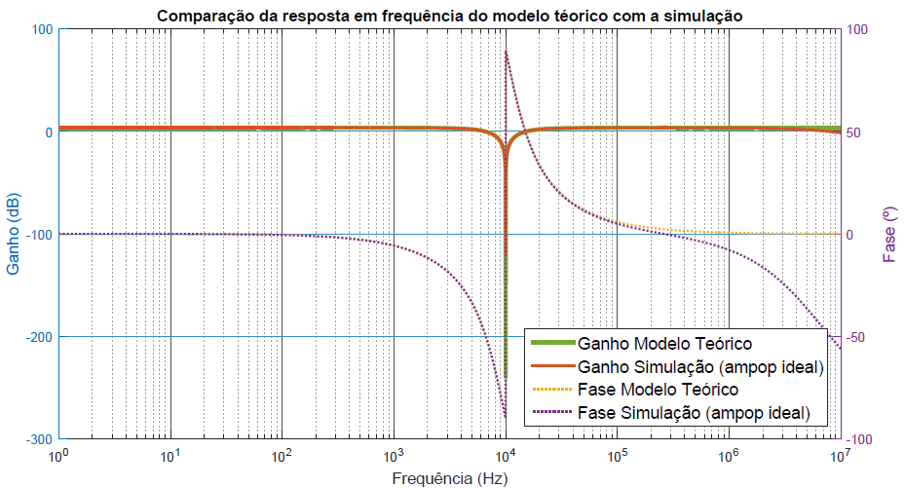
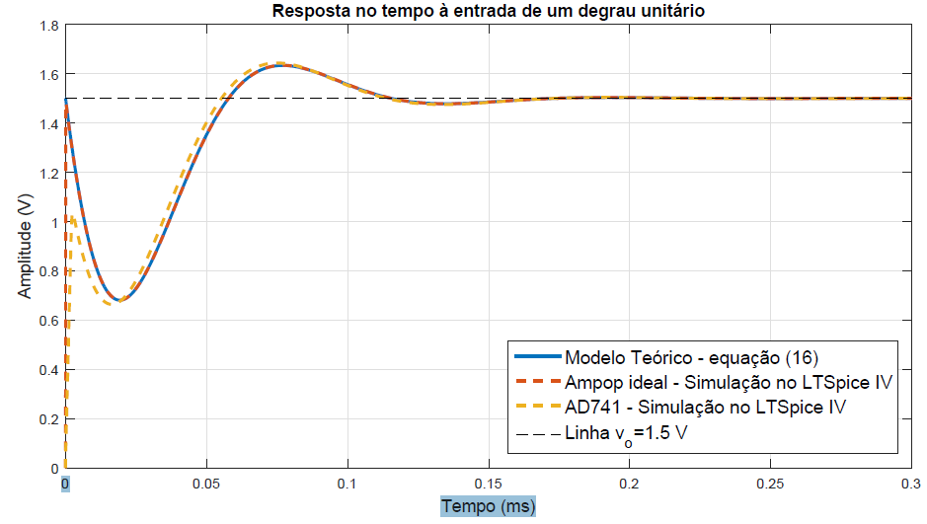
Comparação da resposta em frequência do modelo teórico com a simulação
Comparação da resposta no tempo do modelo teórico com a simulação

Slide 24
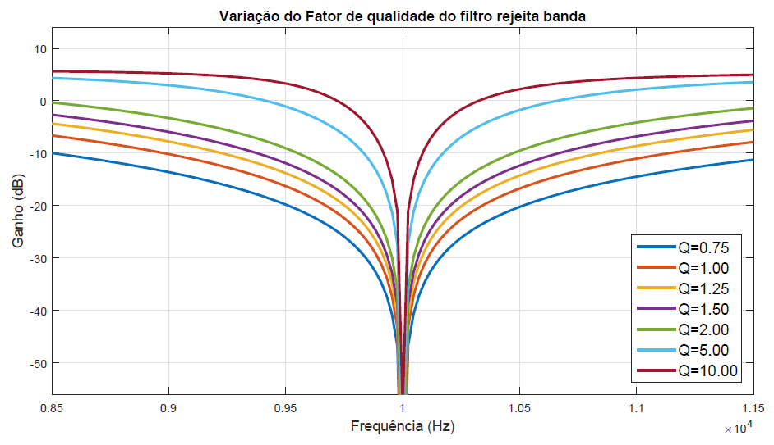
Variação do fator de qualidade Q

Slide 25
Exemple:
Design a rejection pass filter using the Twin-T topology with f_{m} = 10KHz, A_{o} = 1,5 . Pick C=10nF.

Slide 26
Simulação LTSPice

Slide 27
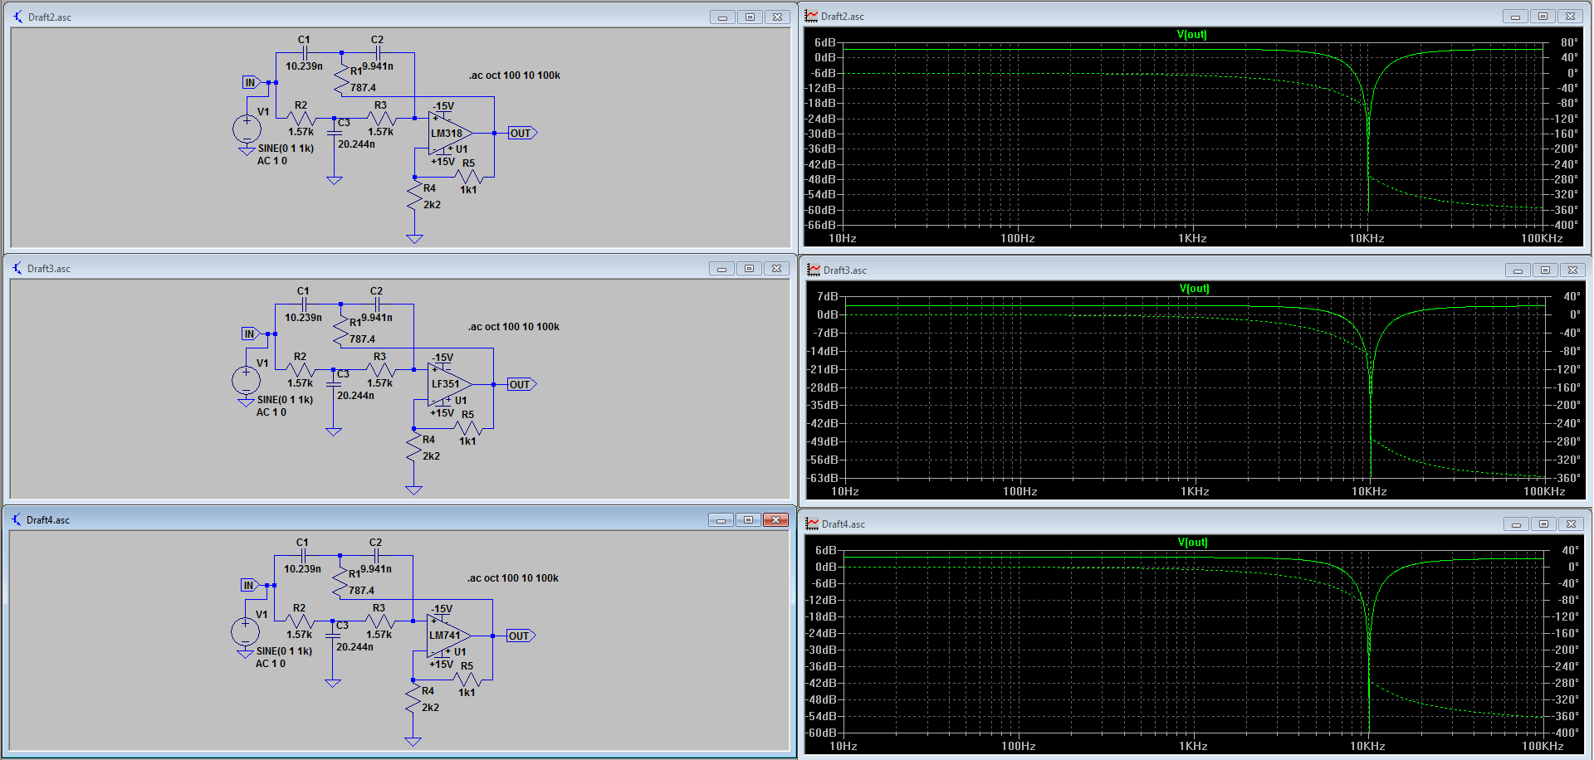
LM318
LM351
LM741

Slide 28
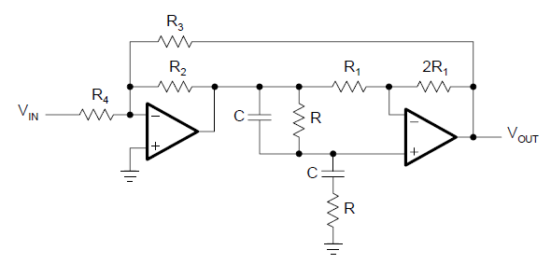
Wien-Robinson Filter

Slide 29
Win-Robinson Filter
1
Define f_{m} and C, Q and A_{o}
2
Calculate R
3
Determine α
4
Determine β
5
Define R₂ and calculate R₃ and R₄

